Slide 1
TRƯỜNG THCS LONG BIÊN
NGỮ VĂN 7 KÌ II
SỐNG CHẾT MẶC BAY
PHẠM DUY TỐN
GIÁO VIÊN : NGUYỄN THU HƯƠNG
NĂM HỌC : 2018 - 2019

Slide 2
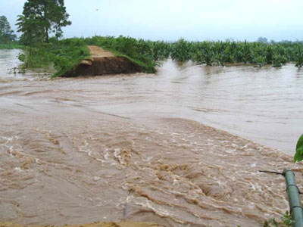
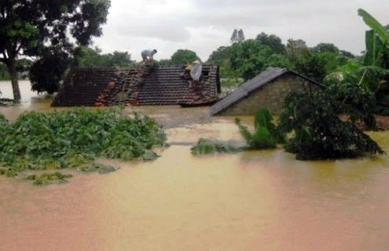
CẢNH VỠ ĐÊ

Slide 3
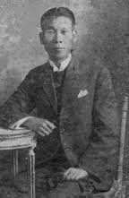
SỐNG CHẾT MẶC BAY
-Phạm Duy Tốn-
I. Tìm hiểu chung:
1. Tác giả Phạm Duy Tốn:
Dựa vào chú thích* SGK, Em hãy cho biết những nét chính về tác giả Phạm Duy Tốn?
- Phạm Duy Tốn (1883–1924): Quê ở làng Phượng Vũ, huyện Thường Tín, tỉnh Hà Tây.
- Ông là một trong số ít những nhà văn có thành tựu về truyện ngắn hiện đại những năm đầu thế kỉ XX.
Phạm Duy Tốn (1883-1924)

Slide 4
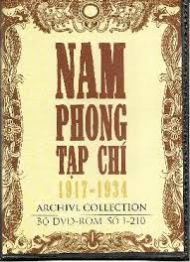
SỐNG CHẾT MẶC BAY
-Phạm Duy Tốn-
I. Tìm hiểu chung :
1. Tác giả Phạm Duy Tốn :
2. Tác phẩm “Sống chết mặc bay”:
Dựa vào chú thích* SGK Em hãy cho biết những nét chính về tác phẩm “Sống chết mặc bay”?
- Là một trong số ít những “bông hoa đầu mùa” của truyện ngắn hiện đại Việt Nam những năm đầu thế kỉ XX.
- Được in trong “Nam Phong tạp chí” số 18 tháng 12 năm 1918.

Slide 5
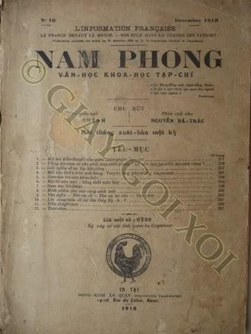
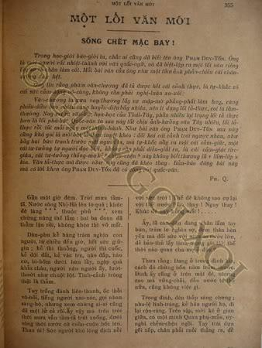
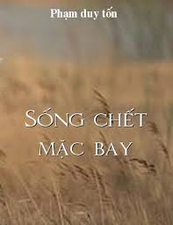

Slide 6
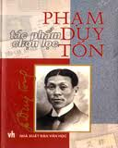
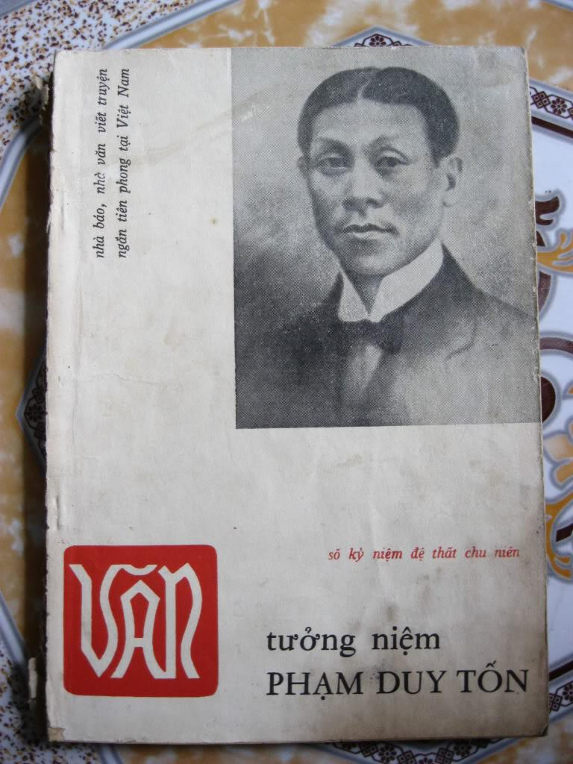

Slide 7
SỐNG CHẾT MẶC BAY
-Phạm Duy Tốn-
I. Tìm hiểu chung :
1. Tác giả Phạm Duy Tốn :
2. Tác phẩm “Sống chết mặc bay”:
II. Đọc-Tìm hiểu văn bản:
1. Đọc-Chú giải từ khó: SGK

Slide 8
SỐNG CHẾT MẶC BAY
-Phạm Duy Tốn-
I. Tìm hiểu chung :
1. Tác giả Phạm Duy Tốn :
2. Tác phẩm “Sống chết mặc bay”:
Qua việc chuẩn bị bài ở nhà, em hãy tóm tắt nội dung của truyện?
II. Đọc-Tìm hiểu văn bản:
1. Đọc-Chú giải từ khó: SGK
2. Tóm tắt truyện:
Truyện xảy ra ở vùng Bắc Bộ, gần một giờ đêm, nước sông Nhị Hà lên to, khúc đê tại làng X, phủ X có nguy cơ bị vỡ. Dân phu hàng trăm nghìn người kéo đến hộ đê, ai nấy đều mệt lả.
Nhưng ở trong đình cao: đèn thắp sáng trưng, kẻ hầu người hạ rộn ràng phục vụ cho quan phụ mẫu đánh tổ tôm.
Trước nguy cơ đê vỡ, quan vẫn thản nhiên đánh bài, thờ ơ trước cảnh tượng lo sợ của dân.
Đúng lúc quan thắng ván bài to thì đê vỡ, dân lâm vào cảnh thảm sầu.

Slide 9
SỐNG CHẾT MẶC BAY
-Phạm Duy Tốn-
I. Tìm hiểu chung :
1. Tác giả Phạm Duy Tốn :
2. Tác phẩm “Sống chết mặc bay”:
Qua việc chuẩn bị bài ở nhà,
em hãy cho biết truyện có thể chia làm mấy phần? Nội dung chính của từng phần?
II. Đọc-Tìm hiểu văn bản:
1. Đọc-Chú giải từ khó: SGK
2. Tóm tắt truyện:
3. Bố cục:
+ Phần 1: Từ đầu … khúc đê này hỏng mất:
Nguy cơ vỡ đê và sự chống đỡ của người dân.
+ Phần 2: Ấy, lũ con dân … Điếu, mày!:
Cảnh quan phủ cùng nha lại đánh tổ tôm.
+ Phần 3: Phần còn lại:
Cảnh đê vỡ, nhân dân lâm vào tình cảnh thảm sầu.

Slide 10
SỐNG CHẾT MẶC BAY
-Phạm Duy Tốn-
I. Tìm hiểu chung :
1. Tác giả Phạm Duy Tốn :
2. Tác phẩm “Sống chết mặc bay”:
Qua việc chuẩn bị bài ở nhà, em hiểu như thế nào về phép tương phản và phép tăng cấp trong nghệ thuật?
II. Đọc-Tìm hiểu văn bản:
1. Đọc-Chú giải từ khó: SGK
2. Tóm tắt truyện:
3. Bố cục:
4. Phân tích:
Phép tương phản(đối lập):
Là việc tạo ra những hành động, cảnh tượng, tính cách trái ngược nhau để làm nổi bật một ý tưởng bộ phận trong tác phẩm hoặc tư tưởng chính của tác phẩm.
Phép tăng cấp:
Là lần lượt đưa thêm chi tiết và chi tiết sau phải cao (mạnh) hơn chi tiết trước nhằm làm rõ thêm bản chất một sự việc, hiện tượng muốn nói đến.

Slide 11
SỐNG CHẾT MẶC BAY
-Phạm Duy Tốn-
I. Tìm hiểu chung :
1. Tác giả Phạm Duy Tốn :
2. Tác phẩm “Sống chết mặc bay”:
Trong truyện có hai hình ảnh tương phản, em hãy chỉ ra hai hình ảnh tương phản ấy?
II. Đọc-Tìm hiểu văn bản:
1. Đọc-Chú giải từ khó: SGK
2. Tóm tắt truyện:
3. Bố cục:
4. Phân tích:
- Hình ảnh 1: Người dân phu hộ đê.
- Hình ảnh 2: Quan “phụ mẫu” và nha lại hộ đê trong đình.

Slide 12
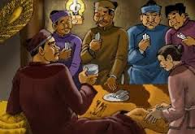
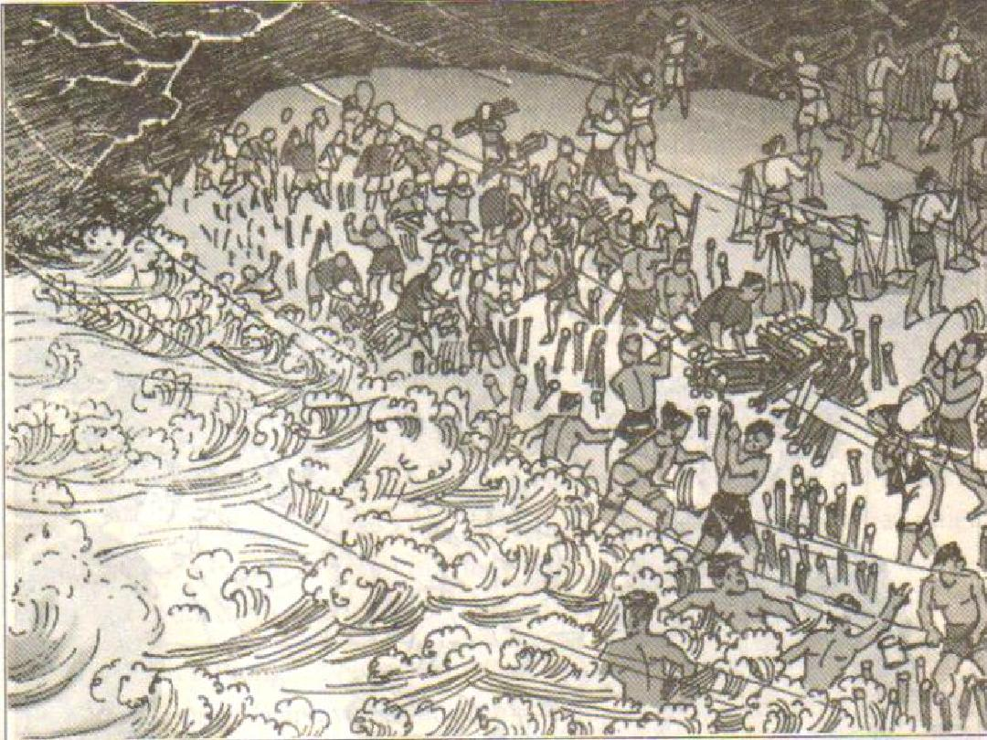
SỐNG CHẾT MẶC BAY
-Phạm Duy Tốn-
CẢNH TRONG ĐÌNH
CẢNH HỘ ĐÊ

Slide 13
SỐNG CHẾT MẶC BAY
-Phạm Duy Tốn-
I. Tìm hiểu chung :
1. Tác giả Phạm Duy Tốn :
2. Tác phẩm “Sống chết mặc bay”:
Em có nhận xét gì về hai bức tranh tương phản trên?
II. Đọc-Tìm hiểu văn bản:
1. Đọc-Chú giải từ khó: SGK
2. Tóm tắt truyện:
3. Bố cục:
4. Phân tích:
1. Hình ảnh người phu dân hộ đê.
2. Hình ảnh quan lại và nha lại hộ đê trong đình.
Đây là sự đối lập, tương phản: một bên ra sức chống chọi với thiên nhiên hung dữ; một bên có nhiện vụ hộ đê nhưng lại vui chơi không màng gì đến sống chết của người dân.

Slide 14
SỐNG CHẾT MẶC BAY
-Phạm Duy Tốn-
I. Tìm hiểu chung :
1. Tác giả Phạm Duy Tốn :
2. Tác phẩm “Sống chết mặc bay”:
II. Đọc-Tìm hiểu văn bản:
1. Đọc-Chú giải từ khó: SGK
2. Tóm tắt truyện:
3. Bố cục:
4. Phân tích:
4.1. Nguy cơ vỡ đê và hình ảnh dân phu hộ đê:
Sự đối lập-tương phản trong phần đầu truyện là gì?
Sự đối lập-tương phản giữa sức trời và sức người.

Slide 15
SỐNG CHẾT MẶC BAY
-Phạm Duy Tốn-
4.1. Nguy cơ vỡ đê và hình ảnh dân phu hộ đê:
Cảnh thiên thiên
Cảnh dân phu hộ đê
- Mưa mỗi lúc một trút xuống.
- Nước ngày càng cuồn cuộn bốc lên.
- Hàng trăm nghìn con người, thuổng, cuốc, đội, vác, đắp, cừ, bì bõm, lướt thướt, mệt lử…
- Trống đánh liên thanh, ốc thổi vô hồi, xao xác gọi nhau…
- Đê bị thẩm lậu có nguy cơ bị vỡ.
Em hãy tìm những chi tiết đối lập, tăng cấp giữa cảnh thiên nhiên và cảnh người dân hộ đê?

Slide 16
SỐNG CHẾT MẶC BAY
-Phạm Duy Tốn-
4.1. Nguy cơ vỡ đê và hình ảnh dân phu hộ đê:
Kết quả cuộc vật lộn giữa con người và thiên nhiên ở đây như thế nào? Điều gì sẽ xảy ra?
Cảnh thiên thiên
Cảnh dân phu hộ đê
- Mưa tầm tã, mưa như trút xuống.
- Nước lên to, cuồn cuộn bốc lên.
- Hàng trăm nghìn con người, thuổng, cuốc, đội, vác, đắp, cừ, bì bõm, lướt thướt, mệt lử…
- Trống đánh liên thanh, ốc thổi vô hồi, xao xác gọi nhau…
- Hai, ba đoạn đê bị thẩm lậu.
→ Tình thế nguy cấp, thiên tai dữ dội ngày càng giáng xuống.
→ Sức người ngày càng cạn kiệt, tuyệt vọng.
Nguy cơ vỡ đê là điều tất yếu sẽ xảy ra.

Slide 17
SỐNG CHẾT MẶC BAY
-Phạm Duy Tốn-
Việc miêu tả cảnh người dân vật lộn với thiên nhiên ở trên, tác giả sử dụng những biện pháp nghệ thuật nào? Việc sử dụng các biện pháp nghệ thuật ấy nhằm mục đích gì?
4.1. Nguy cơ vỡ đê và hình ảnh dân phu hộ đê:
Cảnh thiên thiên
Cảnh dân phu hộ đê
- Mưa tầm tã, mưa như trút xuống, nước lên to, cuồn cuộn bốc lên.
- Hàng trăm nghìn con người, thuổng, cuốc, đội, vác, đắp, cừ, bì bõm, lướt thướt, mệt lử…
- Hai, ba đoạn đê bị thẩm lậu.
- Trống đánh liên thanh, ốc thổi vô hồi, xao xác gọi nhau…
→ Tình thế nguy cấp, thiên tai dữ dội ngày càng giáng xuống.
→ Sức người ngày càng cạn kiệt, tuyệt vọng.
Nghệ thuật: - Liệt kê, từ láy gợi tả, hình ảnh so sánh.
- Biện pháp tương phản, tăng cấp.
Tô đậm sự bất lực của sức người trước sức trời, sự yếu kém của thế đê trước sức nước. Thiên tai từng lúc giáng xuống, nguy cơ vỡ đê rất cao và tình cảnh thảm hại, vô vọng của của người dân phu hộ đê.

Slide 18
SỐNG CHẾT MẶC BAY
-Phạm Duy Tốn-
I. Tìm hiểu chung :
1. Tác giả Phạm Duy Tốn :
2. Tác phẩm “Sống chết mặc bay”:
II. Đọc-Tìm hiểu văn bản:
1. Đọc-Chú giải từ khó: SGK
2. Tóm tắt truyện:
3. Bố cục:
4. Phân tích:
4.1. Nguy cơ vỡ đê và hình
ảnh dân phu hộ đê:
4.2. Hình ảnh quan lại hộ đê:

Slide 19

HƯỚNG DẪN TỰ HỌC TIẾT 2:
Bài vừa học:
Tóm tắt nội dung truyện.
Kể sáng tạo truyện bằng cách đổi sang ngôi thứ nhất là nhân vật quan phụ mẫu.
Phân tích các chi tiết tương phản-đối lập trong phần đầu truyện.
Tác dụng của phép đối lập và tăng cấp ở phần đầu truyện?
2. Bài sắp học:
- Sự đối lập - tương phản cảnh dân phu hộ đê và cảnh quan lại hộ đê thể hiện ở những chi tiết nào?
- Phép tăng cấp được tác giả thể hiện ở những chi tiết nào?
- Tác dụng của việc sử dụng các biện pháp nghệ thuật trên?

Slide 20
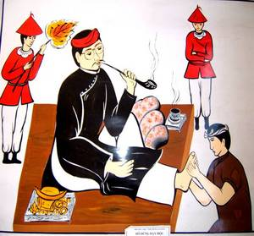

Slide 21
SỐNG CHẾT MẶC BAY
-Phạm Duy Tốn-
I. Tìm hiểu chung :
1. Tác giả Phạm Duy Tốn :
2. Tác phẩm “Sống chết mặc bay”:
Hình ảnh người dân hộ đê được tác giả miêu tả tương phản với hình ảnh nào trong truyện?
II. Đọc-Tìm hiểu văn bản:
1. Đọc-Chú giải từ khó: SGK
2. Tóm tắt truyện:
3. Bố cục:
4. Phân tích:
4.1. Nguy cơ vỡ đê và hình
ảnh dân phu hộ đê:
Đó chính là hình ảnh tương phản với cảnh quan lại “hộ đê” ở trong đình.

Slide 22
SỐNG CHẾT MẶC BAY
-Phạm Duy Tốn-
I. Tìm hiểu chung :
1. Tác giả Phạm Duy Tốn :
2. Tác phẩm “Sống chết mặc bay”:
II. Đọc-Tìm hiểu văn bản:
1. Đọc-Chú giải từ khó: SGK
2. Tóm tắt truyện:
3. Bố cục:
4. Phân tích:
4.1. Nguy cơ vỡ đê và hình
ảnh dân phu hộ đê:
4.2. Hình ảnh quan lại hộ đê:

Slide 23
SỐNG CHẾT MẶC BAY
-Phạm Duy Tốn-
4.2. Hình ảnh quan lại hộ đê:
Cảnh dân phu hộ đê
Cảnh quan phụ mẫu hộ đê
- Từ chiều cho đến gần một giờ đêm, hàng trăm nghìn người bì bõm dưới bùn lầy, ai nấy ướt như chuột lột. Họ đang ra sức cầm cự với nước to, mưa lớn nhưng xem chừng khó chống nổi.
- Đê vỡ: dân chúng sống cảnh màn trời chiếu đất. khổ sở lầm than.
- Quan phụ mẫu và bọn nha lại đi hộ đê mà vẫn cười nói vui vẻ, thản nhiên chơi bài trong đình cao vững chải, xung quanh kẻ hầu, người hạ rộn ràng, đồ dùng sinh hoạt đầy đủ và xa hoa.
- Quan ù ván bài to, cười hả hê mãn nguyện.
Em hãy tìm những hình ảnh, chi tiết đối lập giữa ảnh quan lại hộ đê và dân phu hộ đê?

Slide 24
SỐNG CHẾT MẶC BAY
-Phạm Duy Tốn-
4.2. Hình ảnh quan lại hộ đê:
Cảnh dân phu hộ đê
Cảnh quan phụ mẫu hộ đê
- Mưa mỗi lúc một nhiều hơn.
- Nước sông mỗi lúc dâng cao hơn.
- Âm thanh mỗi lúc càng ầm ĩ.
- Sức người ngày càng đuối và nguy cơ vỡ đê ngày càng cao.
- Cuối cùng đê vỡ.
- Nhiệm vụ của quan là đi hộ đê mà lo đánh bài.
- Sự ham mê cờ bạc và thái độ vô trách nhiệm của tên quan phủ ngày một tăng.
- Khi người dân vào báo đê vỡ thì vẫn thờ ơ, quát nạt và tiếp tục đánh bài cho đến lúc ù ván bài to.
Chỉ ra các chi tiết tác giả sử dung phép tương phản, tăng cấp ở hai cảnh trên?

Slide 25
SỐNG CHẾT MẶC BAY
-Phạm Duy Tốn-
4.2. Hình ảnh quan lại hộ đê:
Cảnh dân phu hộ đê
Cảnh quan phụ mẫu hộ đê
- Mưa mỗi lúc một nhiều hơn.
- Nước sông mỗi lúc dâng cao hơn.
- Âm thanh mỗi lúc càng ầm ĩ.
- Sức người ngày càng đuối và nguy cơ vỡ đê ngày càng cao.
- Cuối cùng đê vỡ.
- Nhiệm vụ của quan là đi hộ đê mà lo đánh bài.
- Sự ham mê cờ bạc và thái độ vô trách nhiệm của tên quan phủ ngày một tăng.
- Khi người dân vào báo đê vỡ thì vẫn thờ ơ, quát nạt và tiếp tục đánh bài cho đến lúc ù ván bài to.
Nhận xét của em về việc sử dụng các biện pháp nghệ thuật trên?
Làm nổi bật đến từng chi tiết, từng hành động, lời nói của tên quan “Phụ mẫu”. Giúp người đọc thấy được hắn là một kẻ vô trách nhiệm, mất nhân tính, thờ ơ, coi thường tính mạng và tài sản của nhân dân.

Slide 26
SỐNG CHẾT MẶC BAY
-Phạm Duy Tốn-
I. Tìm hiểu chung :
1. Tác giả Phạm Duy Tốn :
2. Tác phẩm “Sống chết mặc bay”:
II. Đọc-Tìm hiểu văn bản:
1. Đọc-Chú giải từ khó: SGK
2. Tóm tắt truyện:
3. Bố cục:
4. Phân tích:
4.1. Nguy cơ vỡ đê và hình
ảnh dân phu hộ đê:
4.2. Hình ảnh quan lại hộ đê:
5. Tổng kết:
Nhận xét về giá trị
hiện thực, giá trị nhân đạo và giá trị nghệ thuật của truyện?

Slide 27
SỐNG CHẾT MẶC BAY
-Phạm Duy Tốn-
5. Tổng kết:
5.1. Nội dung:
a. Giá trị hiện thực: Phản ảnh sự đối lập giữa cuộc sống của người dân hộ đê và cuộc sống bọn quan lại mà đứng đầu là tên quan phụ mẫu thời kì thực dân phong kiến những năm đầu thế kỉ XX.
b. Giá trị nhân đạo: Thể hiện niềm cảm thương của tác giả trước cuộc sống lầm than cơ cực của người dân và lên án thái độ vô trách nhiệm của tên quan phủ.
5.2. Giá trị nghệ thuật:
- Ngôn ngữ sinh động.
- Vận dụng, kết hợp thành công hai phép tương phản và tăng cấp.

Slide 28
SỐNG CHẾT MẶC BAY
-Phạm Duy Tốn-
5. Tổng kết:
5.1. Nội dung:
a. Giá trị hiện thực:
b. Giá trị nhân đạo:
Em hãy nêu ý nghĩa của truyện?
5.2. Giá trị nghệ thuật:
5.3. Ý nghĩa văn bản:
Truyện ngắn “Sống chết mặc bay” đã lên án gay gắt tên quan phủ “lòng lang, dạ thú” bàng quan vô trách nhiệm, vô lương tâm, mất hết nhân tính; đồng thời thể hiện sự đồng cảm, xót xa với tình cảnh khốn khổ của nhân dân lao động do thiên tai và cũng do chính thái độ vô trách nhiệm của kẻ cầm quyền gây nên.

Slide 29
CẢNH VỠ ĐÊ

Slide 31
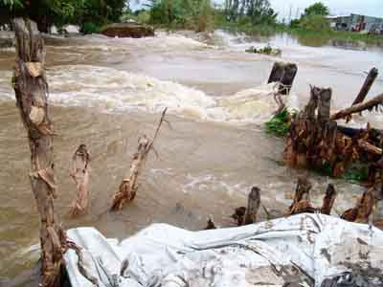

Slide 32
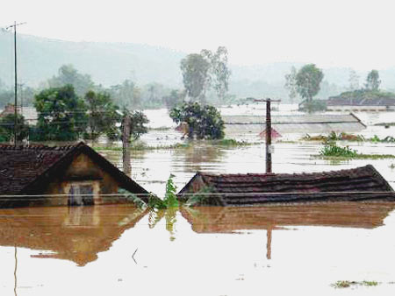

Slide 34
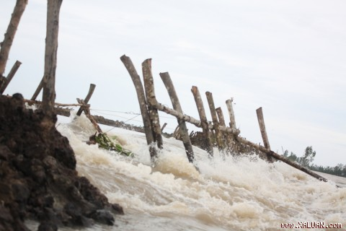

Slide 35
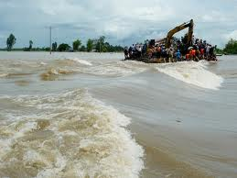
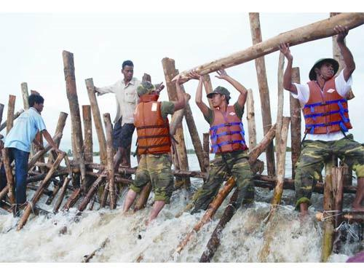
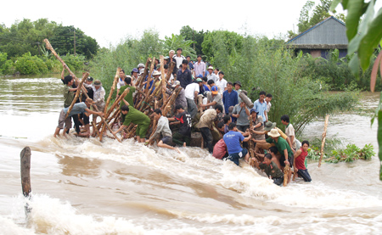
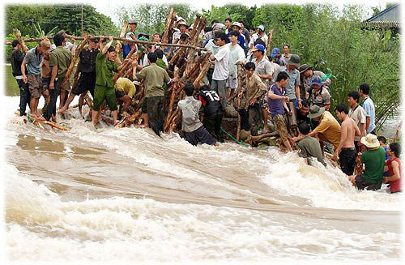
LŨ LỤT

Slide 36
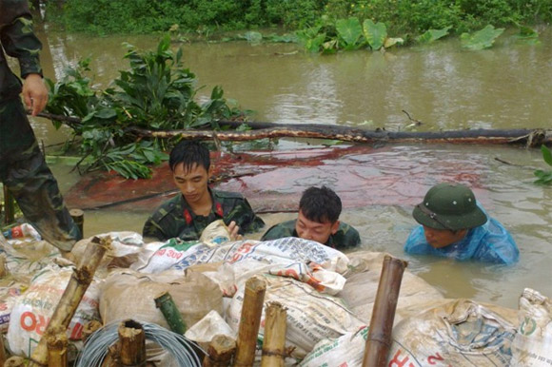
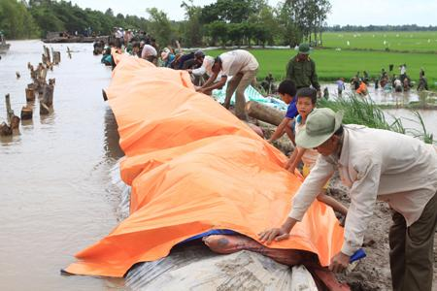

Slide 37
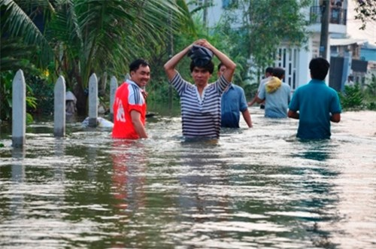
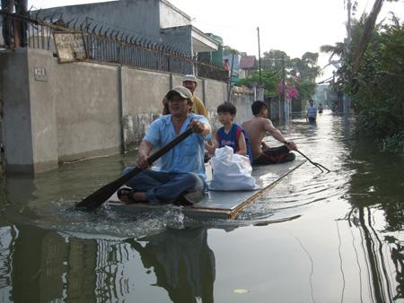

Slide 38
SỐNG CHẾT MẶC BAY
-Phạm Duy Tốn-
I. Tìm hiểu chung :
1. Tác giả Phạm Duy Tốn :
2. Tác phẩm “Sống chết mặc bay”:
II. Đọc-Tìm hiểu văn bản:
1. Đọc-Chú giải từ khó: SGK
2. Tóm tắt truyện:
3. Bố cục:
4. Phân tích:
4.1. Nguy cơ vỡ đê và hình
ảnh dân phu hộ đê:
4.2. Hình ảnh quan lại hộ đê:
5. Tổng kết:
5.1. Nội dung:
5.2. Nghệ thuật
5.3. Ý nghĩa văn bản:
III. Luyện tập:

Slide 39
III. Luyện tập:
1. Đánh dấu X vào ô có các hình thức ngôn ngữ trong bảng thống kê đều có.
2. Qua ngôn ngữ đối thoại của quan phủ, ta thấy tính cách của nhân vật này rất hách dịch, thản nhiên với việc đê vỡ, chỉ quan tâm tới ván bài. → giữa ngôn ngữ và tính cách nhân vật có mối quan hệ mật thiết.

Slide 40
HƯỚNG DẪN TỰ HỌC:
Bài vừa học:
Tóm tắt truyện.
Phân tích các hình ảnh tương phản, đối lập trong truyện.
Tác dụng của phép tăng cấp.
Kể sáng tạo truyện bằng cách đổi sang ngôi thứ nhất là nhân vật quan phụ mẫu.
- Nhận xét ngôn ngữ và tính cách của nhân vật quan phụ mẫu.
Tìm một số câu thành ngữ, tục ngữ gần nghĩa với thành ngữ Sống chết mặc bay.
Học thuộc ghi nhớ sách giáo khoa.
2. Bài sắp học:
Tiết 107 “Cách làm bài văn nghị luận giải thích”:
- Văn nghị luận là gì?
- Đặc điểm của nghị luận giải thích?

